Slide 1

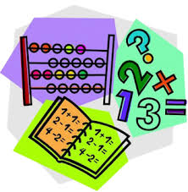
Преподавание немецкого языка в инженерном классе
Доклад подготовила:
Тихонова Н.Н.

Slide 2
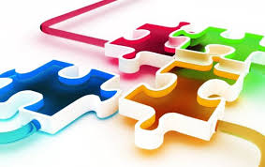
Интеграция
объединение разных частей в одно целое, а также слияние учебного материала двух дисциплин, например, математики и иностранного языка.
Интегрированные уроки являются мощными стимуляторами мыслительной деятельности ребёнка.
Дети начинают
анализировать,
сопоставлять,
сравнивать,
искать связи между предметами и явлениями.

Slide 3
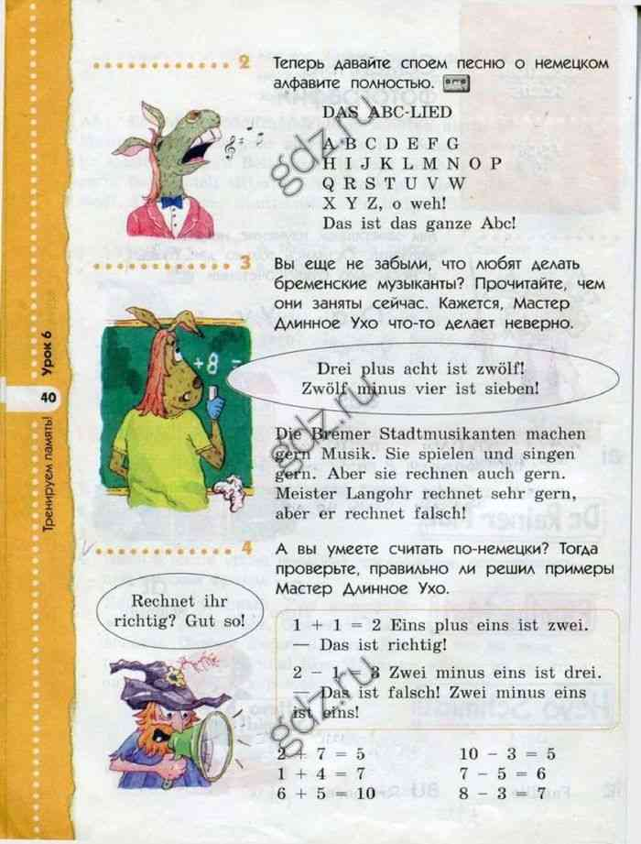
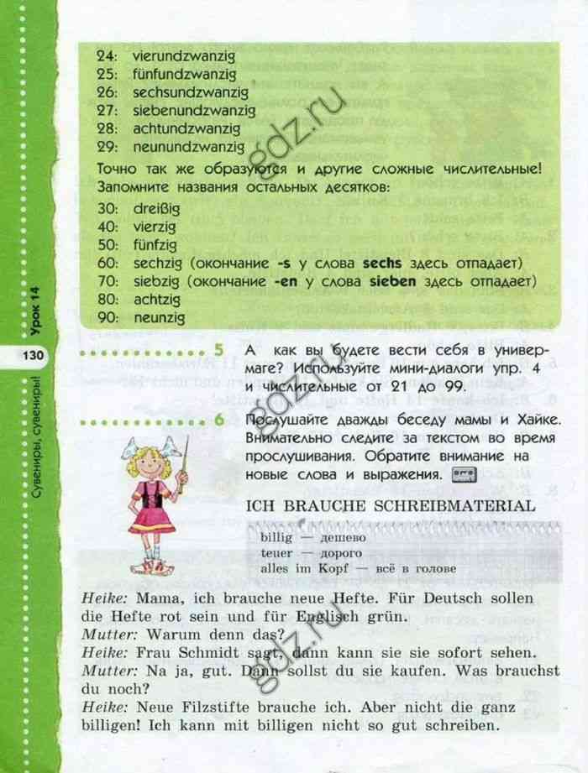

Slide 4
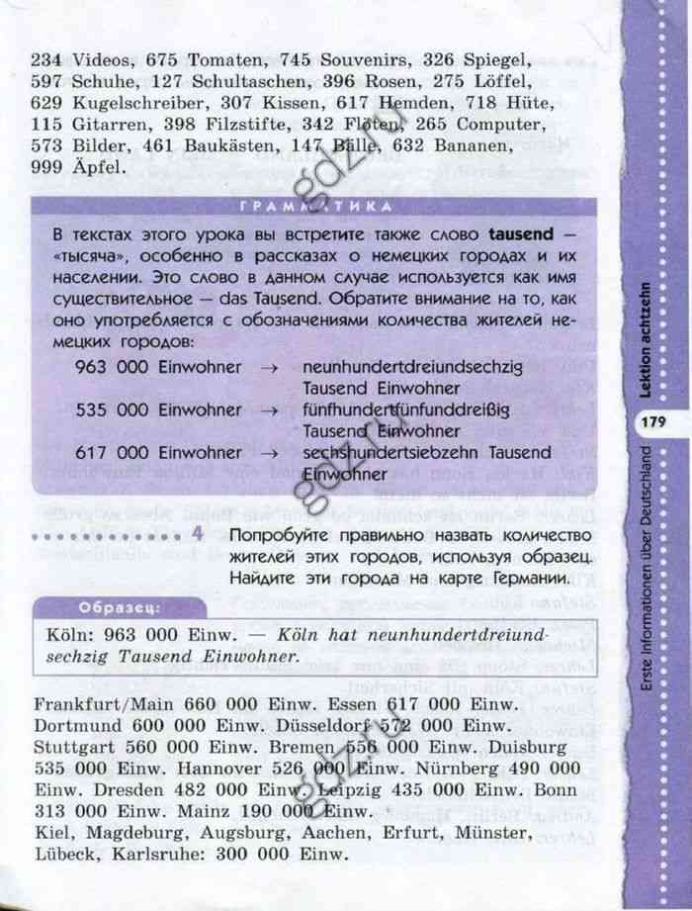
Цель –
достижение единства в овладении математикой и иностранным языком, т. е. освоения математической терминологии на иностранном языке,
развитие умения излагать материал научно-технического и экономического характера, что необходимо в будущей профессиональной деятельности.

Slide 5
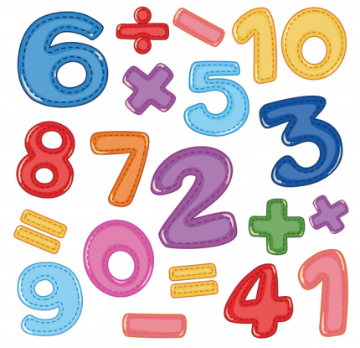
Вступление учителя
Deutschstunde mit Mathematik zusammen
Закрепление даст вам понять,
Что вы умеете, что должны знать.
Будем сегодня задачи решать,
Будем складывать и вычитать.
Будем также по-немецки говорить.
Хорошими ответами всех удивлять,
Только «4» и «5» получать.

Slide 6

Фонетическая зарядка
Игра «Гусеница-растеряша»
По дороге к нам на урок Гусеница растеряла числа.
Давайте продолжим ряд чисел и поможем Гусенице.
Ребята называют числа на немецком языке.

Slide 7

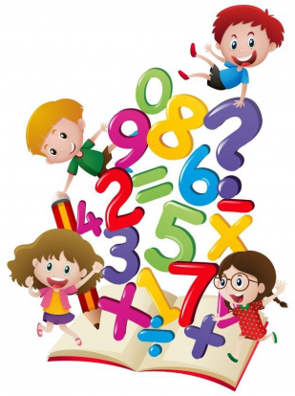
Сообщение темы и целей урока
Описать (например, ряд бесконечный, записан в порядке возрастания, числа увеличиваются на 2, они двузначные, есть круглое число, все они чётные);
записать ряд в порядке возрастания и получить тему урока (примечание: буквы даны на немецком языке)

Slide 8
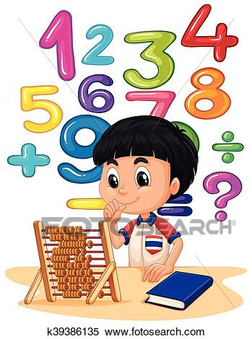
Изучение новой лексики
Математические термины на немецком языке
Сложение
die Addition — сложение
addieren, zusammenzählen — складывать
der Summand — слагаемое
der erste Summand — первое слагаемое
der zweite Summand — второе слагаемое
die Summe — сумма, результат сложения
das Pluszeichen — знак сложения (читается как "und" или "plus")
3 + 4 = 7 Drei plus vier ist sieben.
X + Y = Z X und Y ist Z.
Знак равенства (=) читается в формулах как "ist"
Вычитание
abziehen, subtrahieren — вычитать
der Subtrahend — вычитаемое
der Minuend — уменьшаемое
die Differenz — разность
das Minuszeichen — знак минус (читается как "minus")
7 — 3 = 4 Sieben minus drei ist vier.
X — Y = Z X minus Y ist Z.

Slide 9

Физкультминутка
1, 2, 3, 4 – alle, alle springen
1, 2, 3, 4 – alle, alle tanzen
1, 2, 3, 4 – alle, alle laufen wir!
1, 2, 3, 4 – alle, alle zaehlen

Slide 10
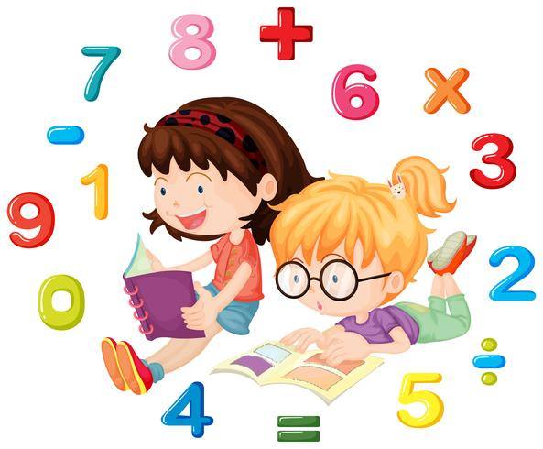
Отработка нового материала (лексики на сложение и вычитание)

Slide 11
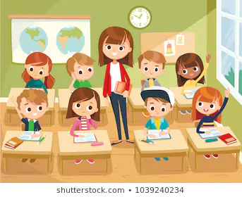
Работа в группах с карточками, решение задач
( + Проверка навыков чтения)
In der Klasse lernen 11 Jungen und 9 Maedchen. Wie viel Kinder lernen in der Klasse?
(В классе учатся 11 мальчиков и 9 девочек. Сколько детей учатся в классе?)

Slide 12

Аудирование
Математический диктант на немецком языке. Запись под диктовку:
13, 1, 20, 8, 5, 13, 1, 20, 9, 11.
У доски работает ученик, затем с использованием немецкого алфавита учащиеся составляют слово и читают его: MATHEMATIK.

Slide 13
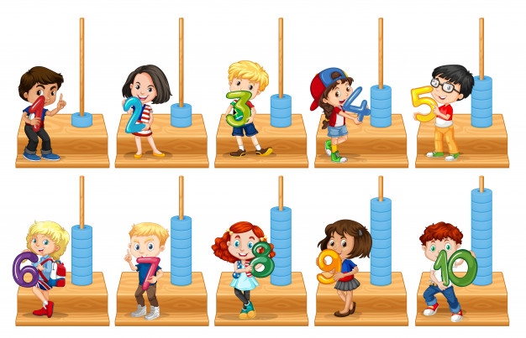
Чтение стихотворения.
Найти все числительные. Перевести.
1. Zehn kleine Wikinger, die bauten’s Schiff zu klein,
Der eine ging nicht mehr hinein, da waren’s nur noch neun.
2. Neun kleine Wikinger, die fuhren durch die Nacht.
Der eine ritt auf’nem Delfin, da waren’s nur noch acht.
3. Acht kleine Wikinger, die sahen Land und blieben,
Der eine woll’t nicht weiter gehen, da waren’s nur noch sieben.
4. Sieben kleine Wikinger, die trafen dort’ne Hex’.
Der einer fand die Hexe nett, da waren’s nur noch sechs.
5. Sechs kleine Wikinger, die wuschen ihre Strümpf.
Der rutschen in den See, da waren’s nur noch fünf.
6. Fünf kleine Wikinger, die tranken sehr viel Bier.
Der eine wurde furchtbar krank, da waren’s nur noch vier.
7. Vier kleine Wikinger, die blieben bis zum Mai.
Der eine wollte schnell zurück, da waren’s nur noch drei.
8. Drei kleine Wikinger, die kamen an die Schlei.
Der eine schwamm nach Haithabu, da waren’s nur noch zwei.
9. Zwei kleine Wikinger, die kaufen Met und Wein.
Der eine krank zuviel davon, da war es nur noch ...
10. Ein kleiner Wikinger, der lud zur Hochzeit ein.
Die Sigrid wurde seine Frau, da waren’s wieder zwei.

Slide 14


